Slide 1

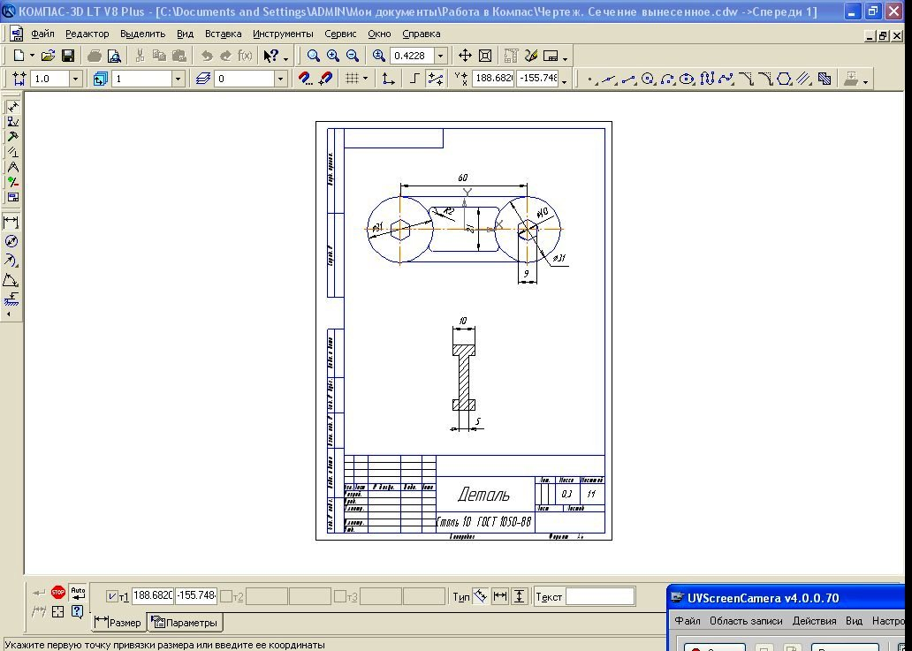
СЕЧЕНИЕ

Slide 2
СЕЧЕНИЕ- ИЗОБРАЖЕНИЕ ФИГУРЫ, ПОЛУЧАЮЩИЙСЯ
ПРИ МЫСЛЕННОМ РАССЕЧЕНИИ ПРЕДМЕТА ОДНОЙ
ИЛИ НЕСКОЛЬКИМИ ПЛОСКОСТЯМИ

Slide 3
ВЫНЕСЕННОЕ СЕЧЕНИЕ

Slide 4
ВЫНЕСЕННОЕ СЕЧЕНИЕ

Slide 5
Если секущая плоскость проходит через ось поверхности вращения,
ограничивающей отверстие или углубление, то контур отверстия или
углубления в сечении показывают полностью

Slide 6
НАЛОЖЕННОЕ СЕЧЕНИЕ

Slide 7
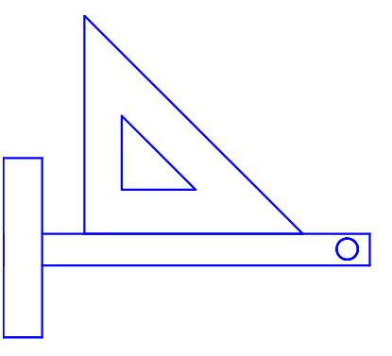
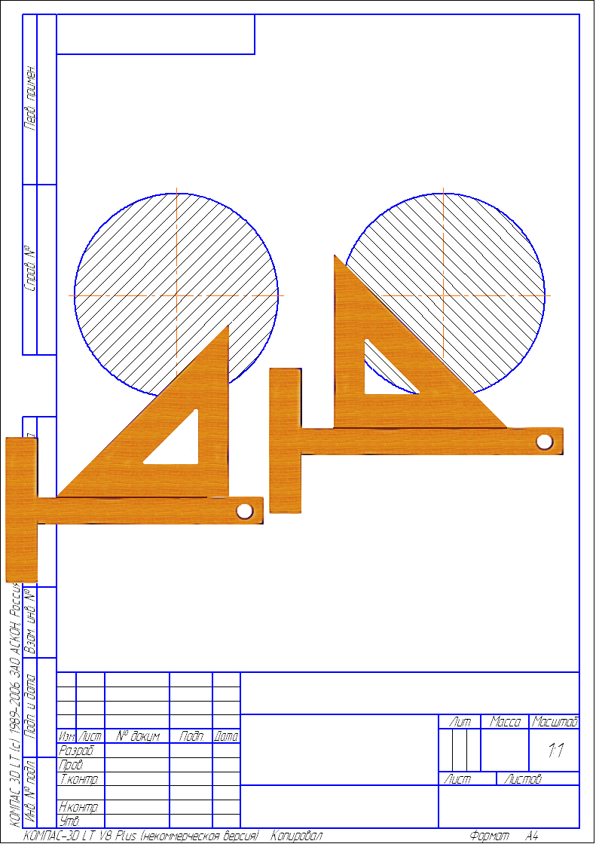

ШТРИХОВКА СЕЧЕНИЙ

Slide 8
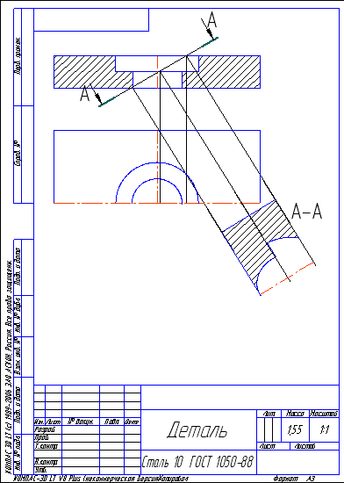
НАКЛОННЫЕ СЕЧЕНИЯ
В учебных целях для лучшего понимания
предмета иногда строят наклонные сечения

Slide 9
ВЫНЕСЕННЫЕ СЕЧЕНИЯ
Допускается располагать в разрыве
между частями вида

Slide 11
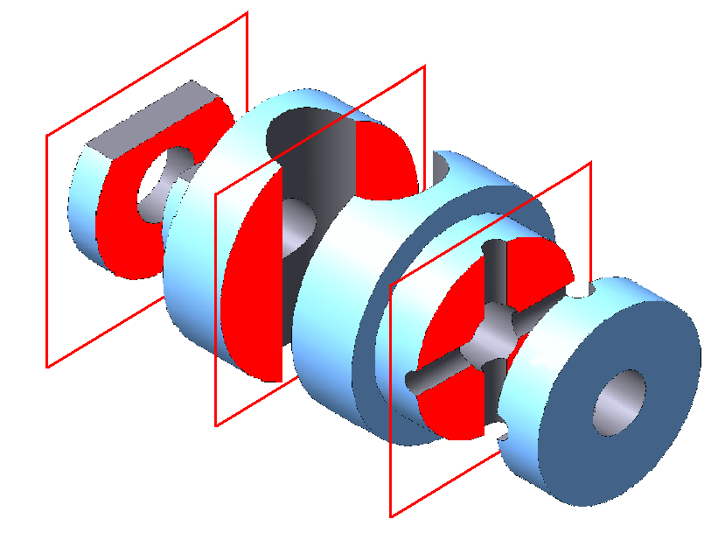

Slide 12
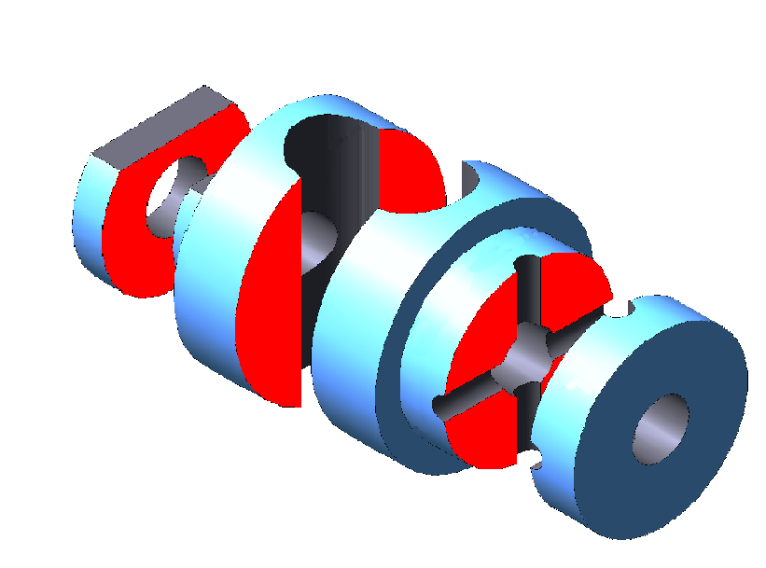

Slide 13
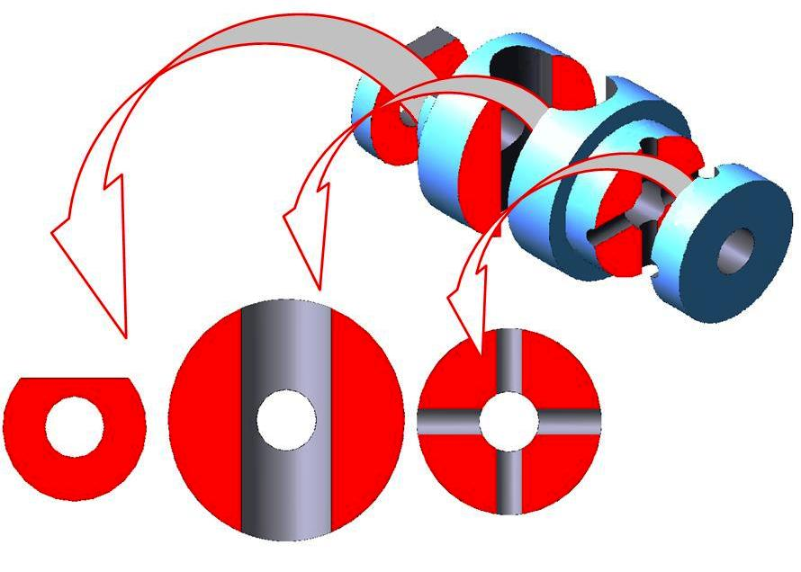

Slide 14
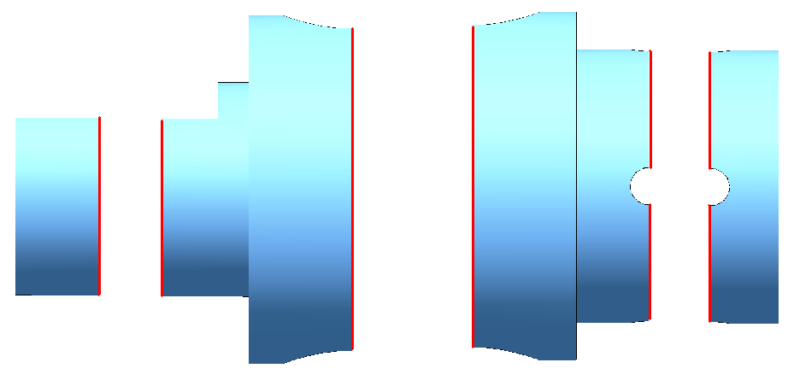


Slide 16
ОПРЕДЕЛЕНИЕ ФОРМЫ
СЕЧЕНИЙ И ИХ ПОСТРОЕНИЕ
На чертеже вала показаны секущие
плоскости.
Определите, каким плоскостям
соответствуют вынесенные сечения
и обозначьте их так же.

Slide 17
СПИСОК ИСПОЛЬЗОВАННОЙ ЛИТЕРАТУРЫ
Гервер В.А. Основы инженерной графики: учебное пособие с алгоритмическим предъявлением графического материала /В.А.Гервер, А.А. Рывлина, А.М. Тенякшев; под ред. А.А. Рывлиной. – М.:КНОРУС, 2007. С.191-195.
Левицкий В.С. Машиностроительное черчение и автоматизация выполнения чертежей: Учеб. Для втузов / В.С. Левицкий.- 5-е изд., перераб. и доп.- М.: Высш. шк., 2003. С.124-134.
Павлова А.А. Графика и черчение: 7-9 классы: Рабочая тетрадь №3. – М.: Гуманит. Изд. Центр ВЛАДОС, 2001. С.21-30.
Чекмарев А.А. Инженерная графика: Учеб. Для немаш. Спец. вузов/ А.А. Чекмарев.- 6-е изд., стер.- М.: Высш. шк.,2004. С. 169-177.

